Slide 1
ГУ «Средняя общеобразовательная школа №30»
Директор школы
Текжанова Ажар Тукеновна

Slide 2
Информация о количественном составе по классам :
Классы с казахским языком обучения |  | Классы с русским языком обучения |  | ВСЕГО
1 а | 18 | 1 б | 21
 |  | 1 в | 19
Итого | 18 | Итого | 40 | 58
2а | 24 | 2б | 32
 |  | 2в | 35
3а | 18 | 3б | 18
 |  | 3в | 20
4а | 30 | 4б | 30
Итого | 90 | ИТОГО | 175 | 265
5а | 24 | 5б | 24
 |  | 5в | 24
6а | 25 | 6б | 22
 |  | 6 в | 18
7а | 20 | 7 б | 27
8а | 17 | 8в | 25
8б | 17
9а | 14 | 9б | 27
10 а | 8
ИТОГО | 125 | ИТОГО | 167 | 292
11а | 11 11
 |  |  |  | 11
ИТОГО | 226 | ИТОГО | 342 | 568

Slide 3
Педкадры
Всего учителей 47
Образование
Высшее
Ср-сп
42 /89%
5/11%
Категория
Высшая
Первая
педагог-
модератор
педагог-эксперт
16/34%
9/19%
5/11%
6/13%
педагог-
исследователь
Без категории
педагог-мастер
12/25%
7/15%
0

Slide 4
Сведения об учителях дежурных классах
Всего педагогов: 12
Высшая категория: 2
Педагог-исследователь: 3
Первая категория: 0
Педагог-эксперт: 1
Вторая категория: 2
Педагог-модератор: 2
Без категории: 2
Качественный состав: 50%

Slide 5
Дежурные группы
классы | Всего учащихся в классах | количество дежурных групп | количество детей в дежурных группах | количество детей обучающихся дистанционно
1 а | 18 | 2 | 8/9 | 1
1б | 21 | 2 | 8/9 | 4
1в | 19 | 1 | 15 | 4
2а | 24 | 1 | 13 | 11
2б | 32 | 1 | 11 | 21
2в | 35 | 1 | 6 | 29
3а | 18 | 1 | 6 | 12
3б | 18 | 1 | 13 | 5
3в | 20 | 1 | 12 | 8
4а | 30 | 1 | 6 | 24
4б | 30 | 2 | 12/13 | 5
Итого | 265 | 14 | 141 | 124

Slide 6
Сведения об учителях дежурных классах
 |  | Категория
1а | Қабыл Ф.Т. | Вторая
1б | Шамбулова З.Ж. | Без категории
1в | Досжанова Ж.Ж. | Вторая
2а | Нургалиева Б.К. | Педагог-исследователь
2б | Аскарова Г.М. | Высшая
2в | Садакбаева А.К. | Педагог-эксперт
2г | Валеулина А.М. | Педагог-модератор
3а | Карасартова А.Т. | Высшая
3б | Касымова М.Ш. | Педагог-модератор
3в | Мадиярова С.К. | Без категории
4а | Искакова Р.А. | Педагог-исследователь
4б | Акманаева Л.Ю. | Педагог-исследователь

Slide 7
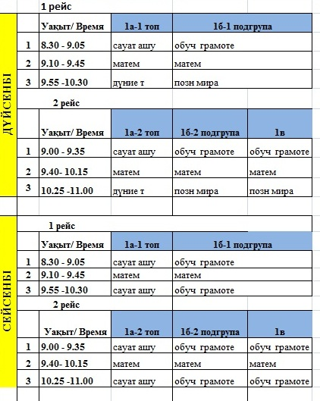
Расписание занятий дежурных групп
1-е классы

Slide 8
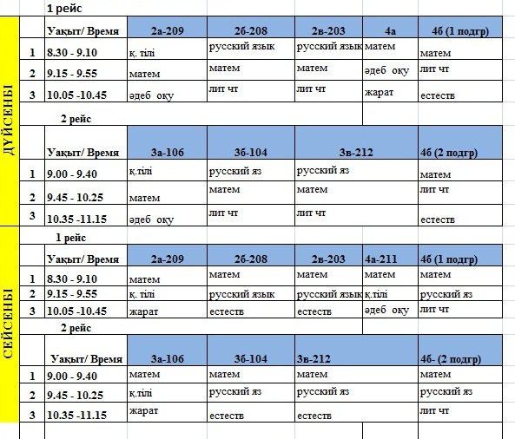
Расписание занятий дежурных групп
2-4 классы

Slide 9
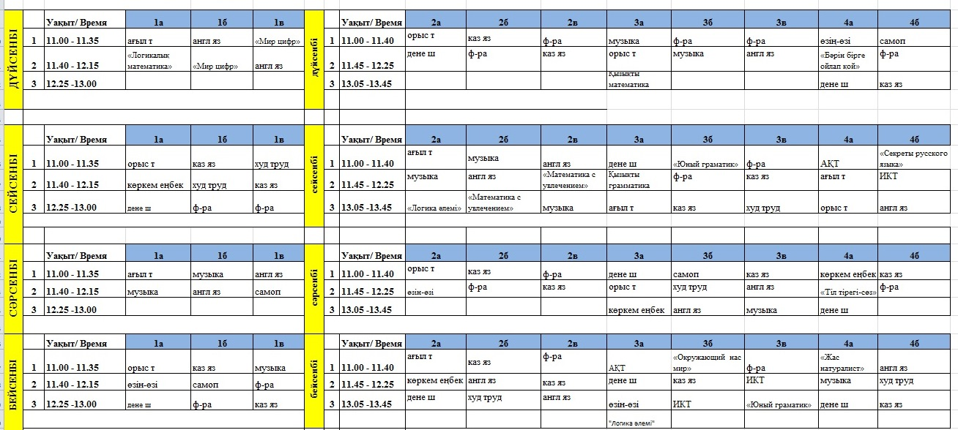
Расписание занятий дежурных групп в онлайн режиме

Slide 10
График движения автобуса по перевозке учащихся ГУ СОШ№30 из п.Жанауыл и Радиозавод
№ рейса | Марка автобуса | Кол-во мест | Название остановки | Время отправки | Прибытие в школу | Всего уч-ся | Кол-во уч-ся по классам
1 2 | Setra, S 215 Mercedes Benz,C | 52 35 | Али Дос | 1-рейс-7.40; 2-рейс-8.20 | 1 рейс-8.00 -1а (1 подгр) -1б (1 подгр) -2а -2б -2в -4а -4б (1 подгр) 2 рейс-8.45 -1а (2 подгр) -1б (2 подгр) -3а -3в -4б (2подгр) | 33 уч-ся: 1 рейс -17 учся; 2 рейс - 16 уч-ся | 1кл-6 2 кл-10 3 кл-7 4 кл-10
1 | Mercedes Benz,C |  | Алишер | 7.45
2 | Setra, S 215 |  | Реч.порт | 7.45
1 | Mercedes Benz,C |  | Новая | 7.50
2 | Setra, S 215 |  | Самал | 7.50

Slide 11
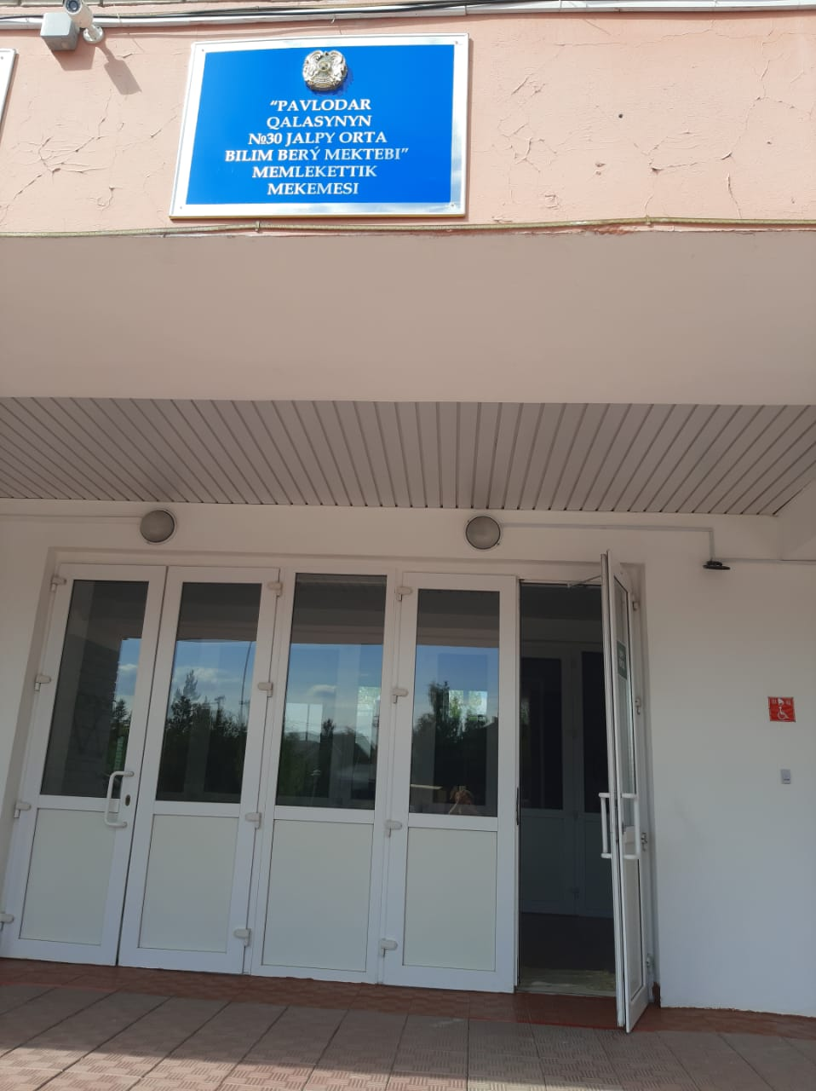
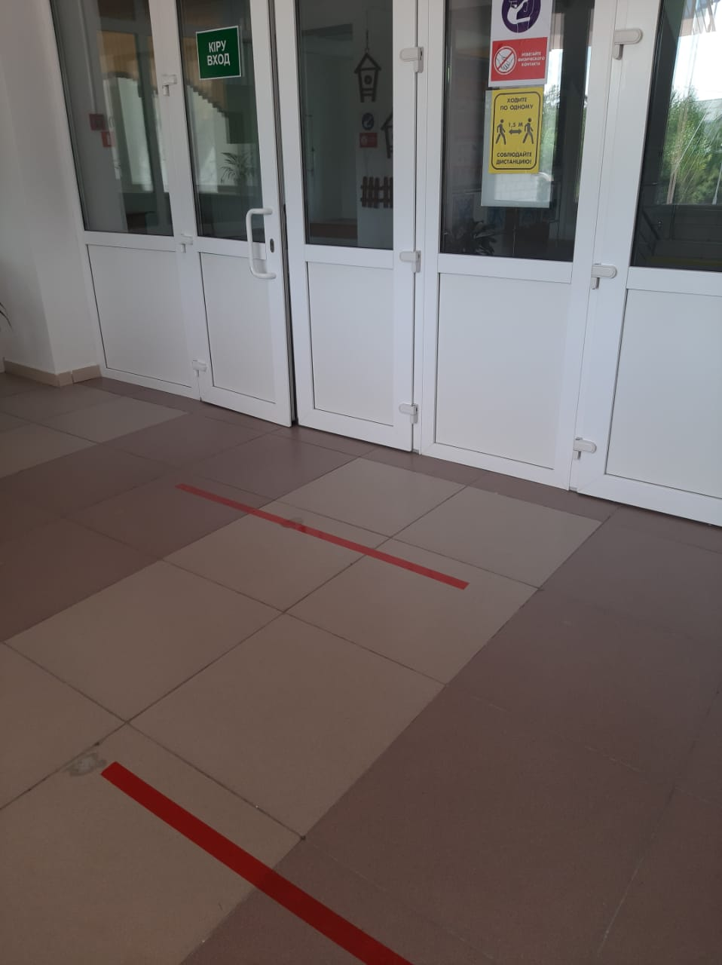
Основной вход в школу 1

Slide 12
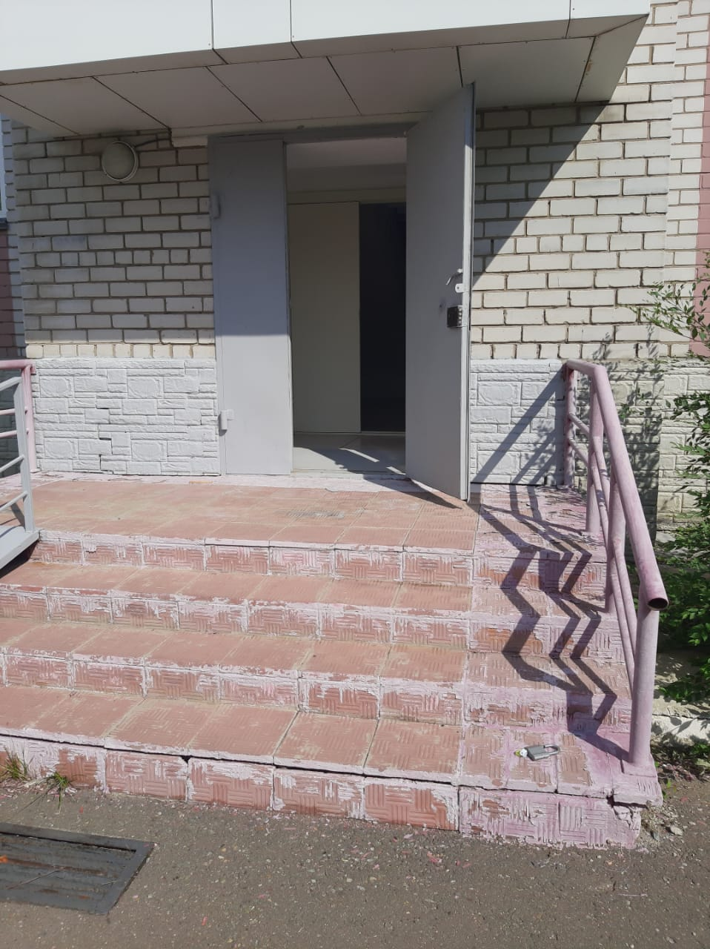
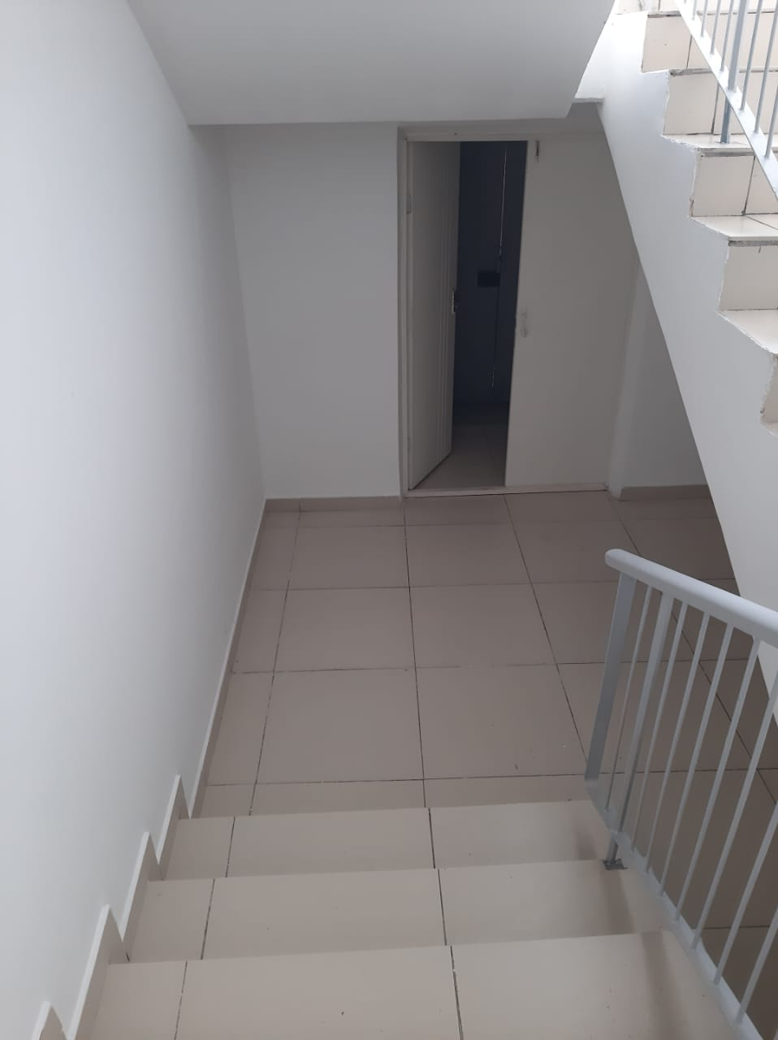
Вход в школу 2

Slide 13
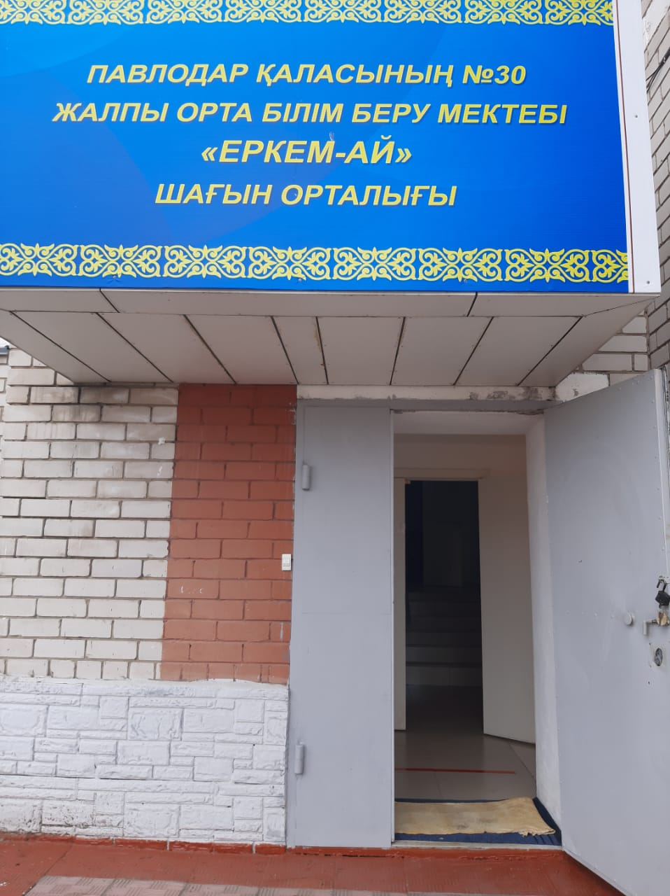
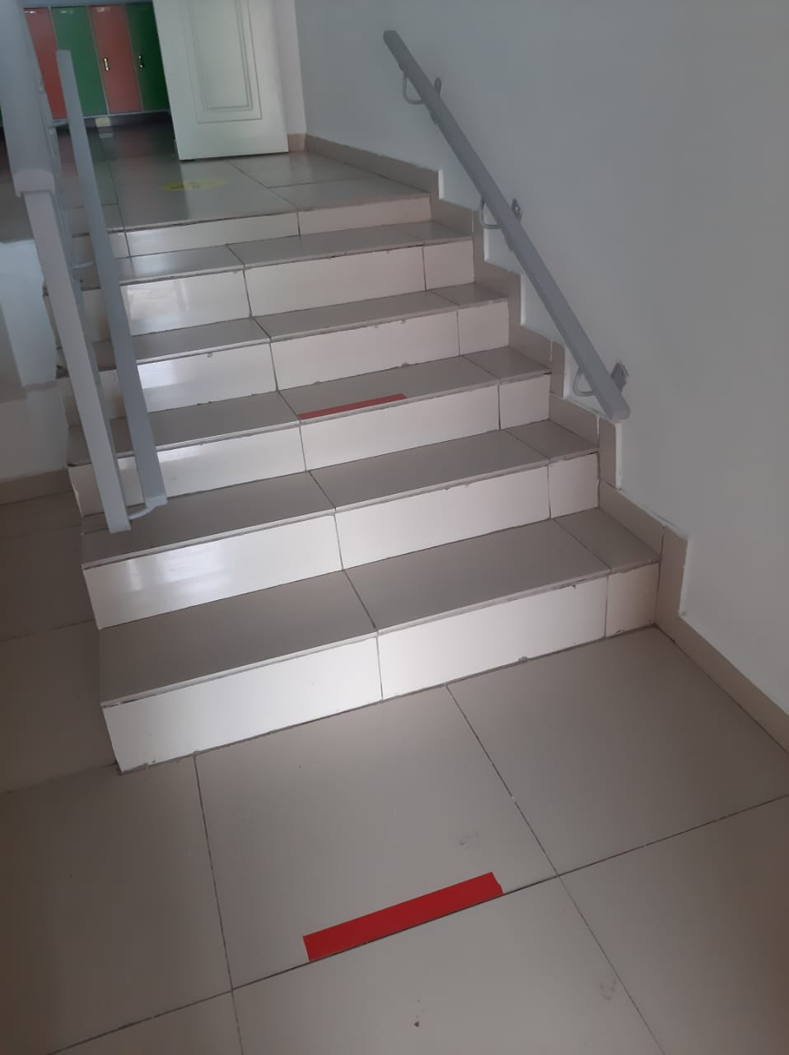
Вход в мини-центр:

Slide 14
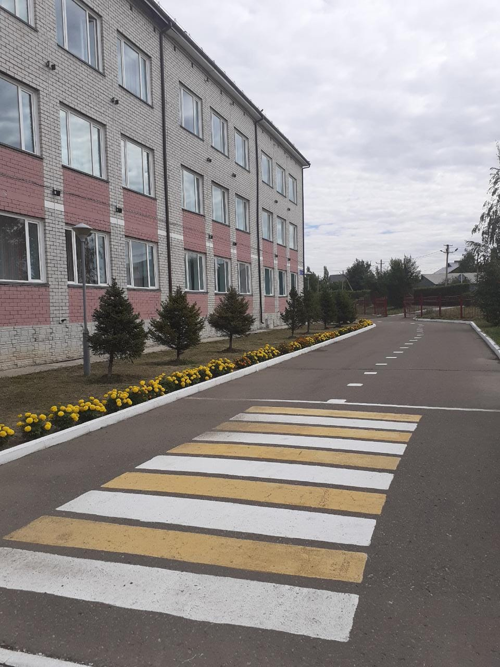
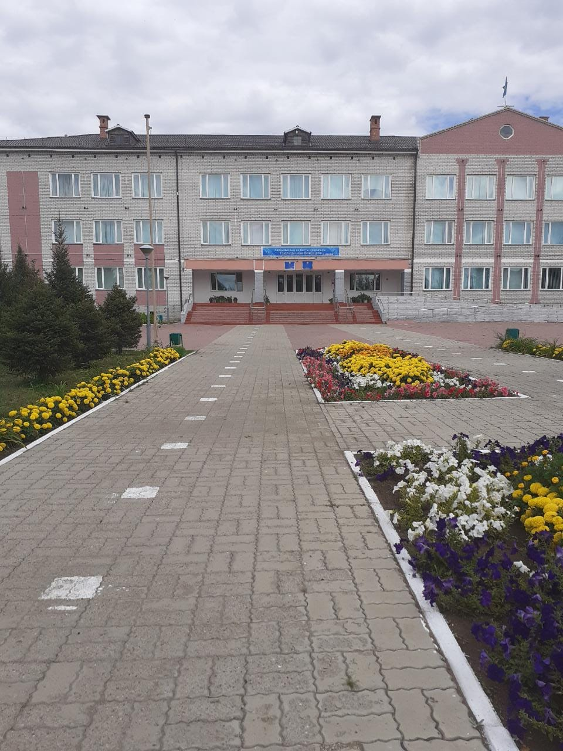
Разметки соцдистанции

Slide 15
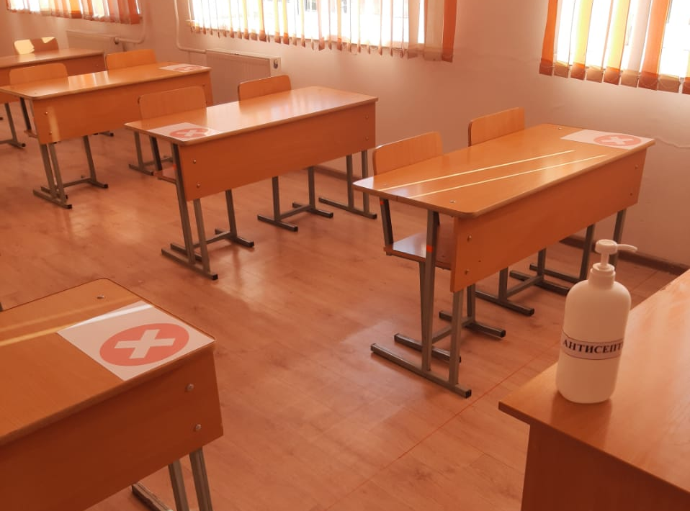
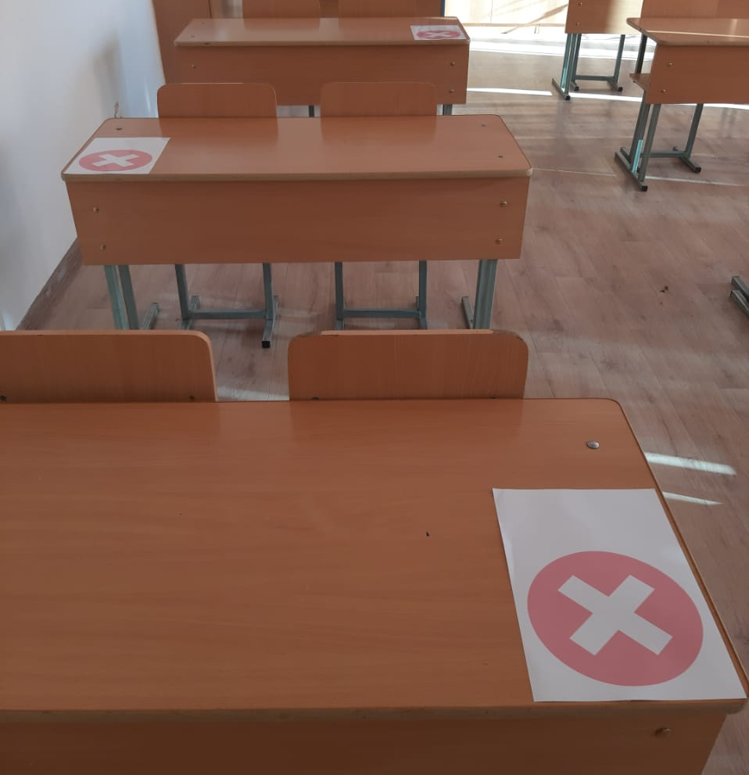
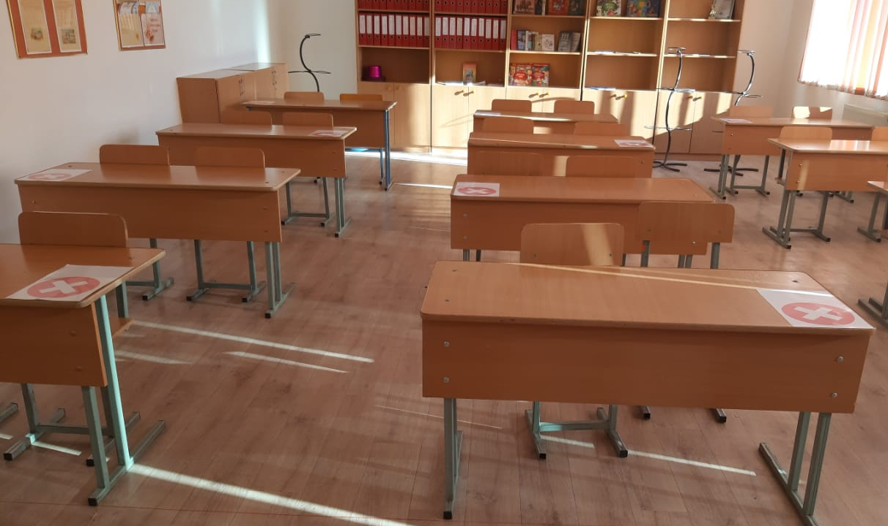
Соблюдение санитарных норм

Slide 16
